Slide 1











Chủ đề 4: Điều em cần biết
Bài 4
Bài 4
Bài 4
NẾU KHÔNG MAY BỊ LẠC
NẾU KHÔNG MAY BỊ LẠC
NẾU KHÔNG MAY BỊ LẠC
Giáo viên:
Notes:
更多模板请关注：https://haosc.taobao.com

Slide 2


3
Trả lời
câu hỏi

Slide 3
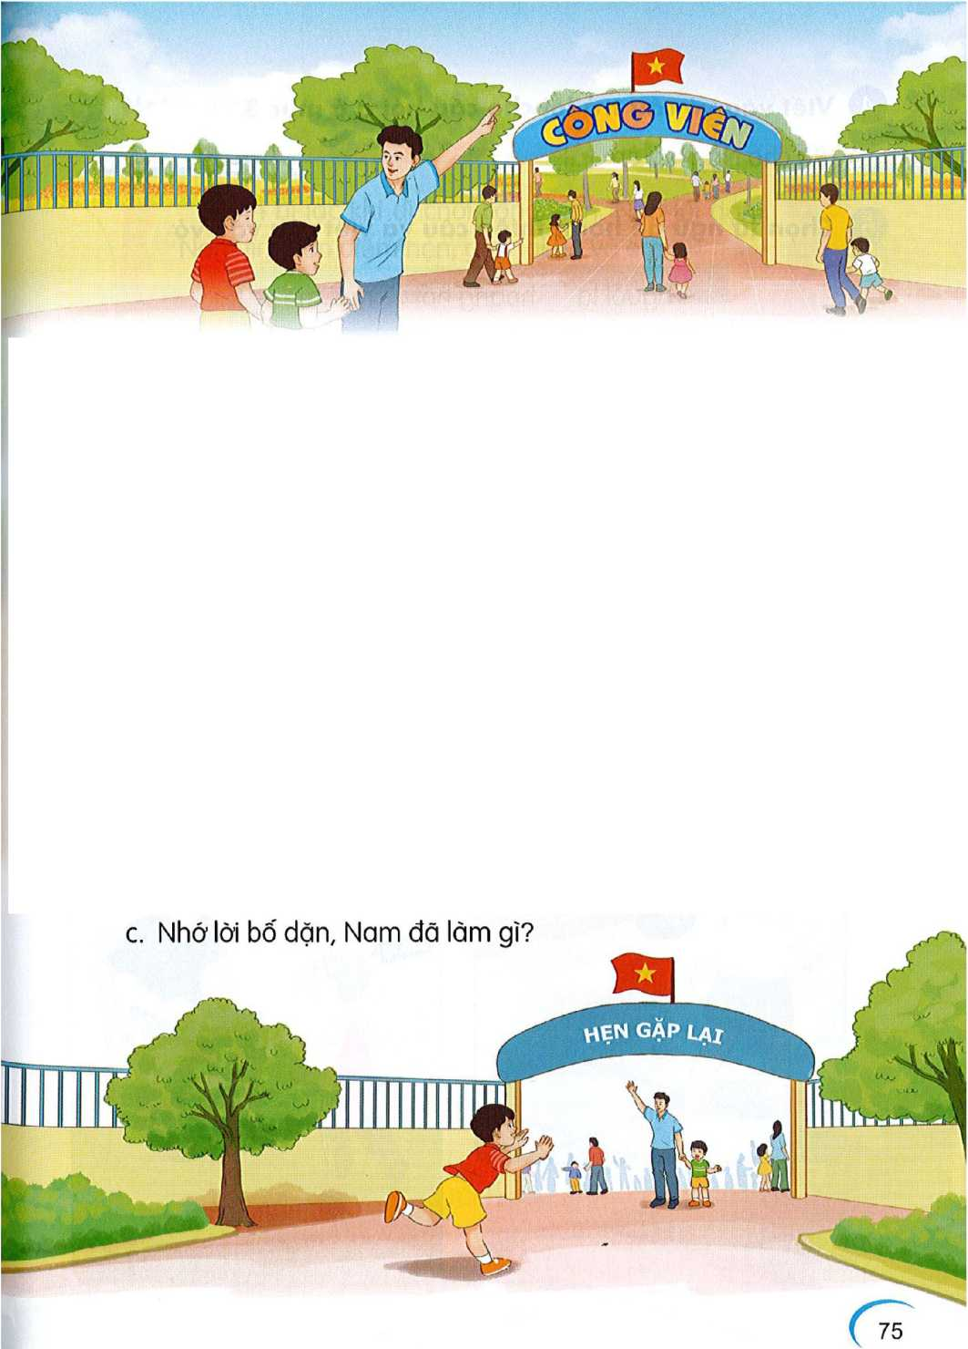
a. Bố cho Nam và em đi đâu chơi?
c. Nhớ lời bố dặn, Nam đã làm gì?
b. Khi vào cổng, bố dặn hai anh em Nam thế nào?

Slide 4
4
Viết vào vở

Slide 5
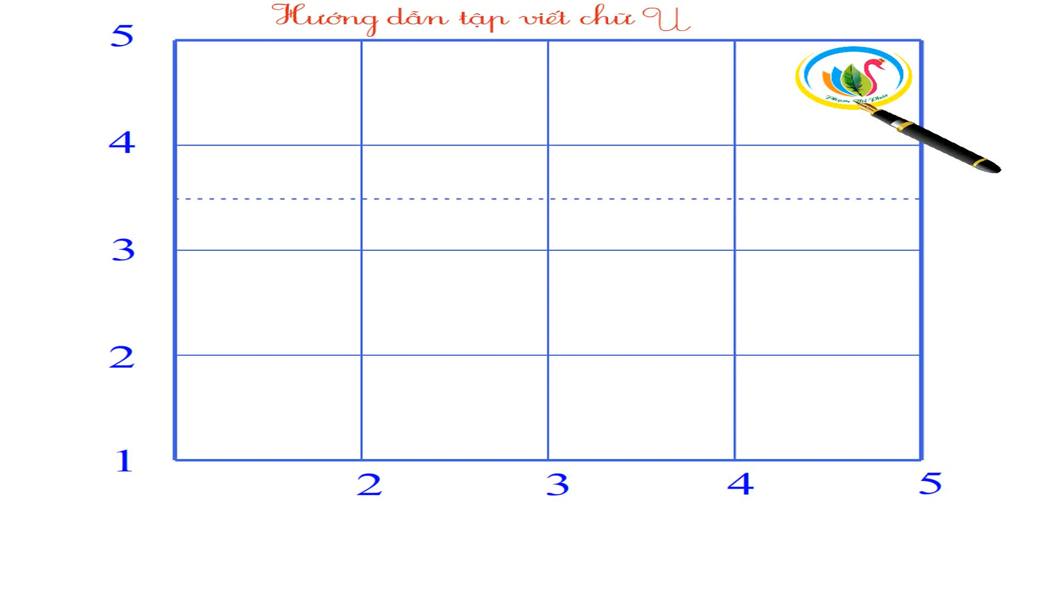
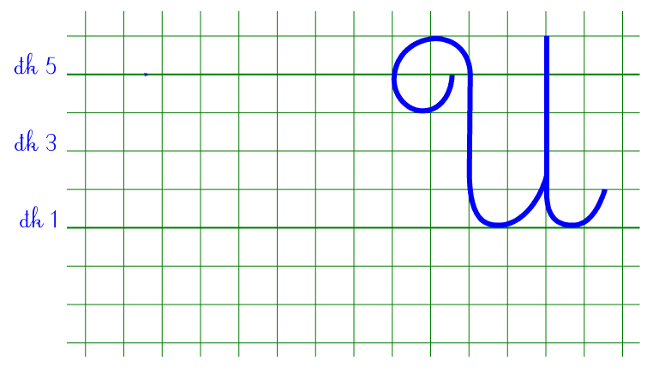

Tô chữ hoa U

Slide 6

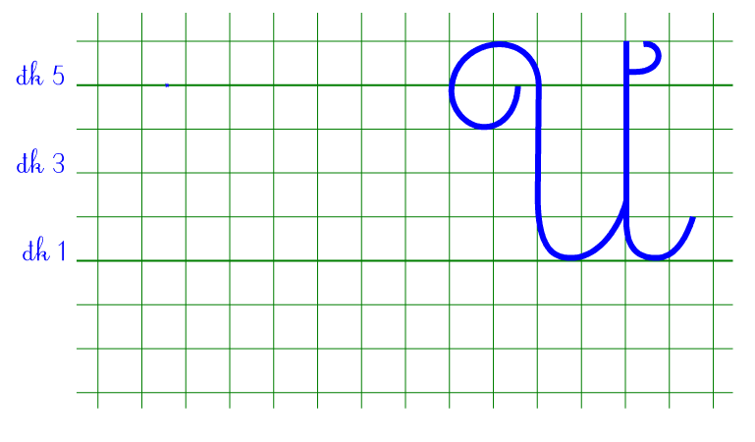

Tô chữ hoa Ư

Slide 7
Viết câu trả lời cho câu hỏi a ở mục 3
(…).
đi công viên.
Bố cho Nam và em

